Slide 1


dev.learn(web)
Aula 04
HTML(Tabelas)

Slide 2

HTML
Tabelas
Tabelas representam informação em linhas e colunas

Slide 3
HTML
Tabelas
Tabelas representam informação em linhas e colunas
Assim pode-se mostrar informações de forma mais organizada

Slide 4
HTML
Tabelas
Para criar uma tabela é utilizado a tag <table>

Slide 5
HTML
Tabelas
Para criar uma tabela é utilizado a tag <table>
A tabela é desenvolvida linha por linha e para cada linha da tabela é utilizada a tag <tr>

Slide 6
HTML
Tabelas
Para criar uma tabela é utilizado a tag <table>
A tabela é desenvolvida linha por linha e para cada linha da tabela é utilizada a tag <tr>
E a tag <td> para adicionar cada elemento em suas respectivas linha e coluna

Slide 7
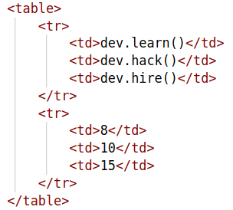
HTML
Tabelas
Para criar uma tabela é utilizado a tag <table>
A tabela é desenvolvida linha por linha e para cada linha da tabela é utilizada a tag <tr>
E a tag <td> para adicionar cada elemento em suas respectivas linha e coluna

Slide 8
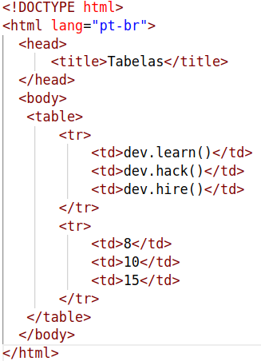
HTML
Tabelas
Código no editor de texto:

Slide 9

HTML
Tabelas
Site no navegador:

Slide 10

HTML
Tabelas
A tag <th> tem a finalidade de indicar o cabeçalho de uma linha ou coluna

Slide 11
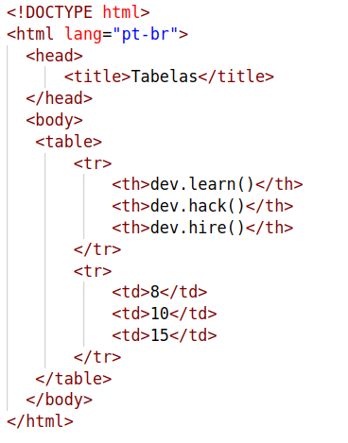
HTML
Tabelas
Código no editor de texto:

Slide 12

HTML
Tabelas
Site no navegador:

Slide 13
dev.learn(web)
Aula 04
HTML(Tabelas)

